Slide 1
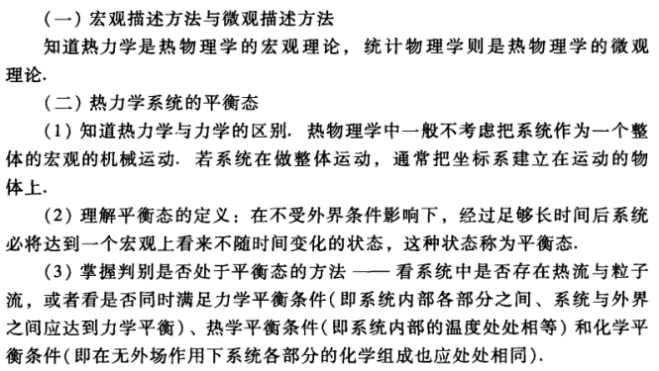
第一章 导论

Slide 2
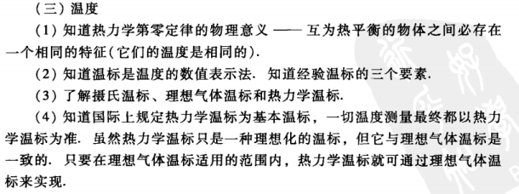
经验温标包含三个要素：
（1）选择某种测温物质，确定它的测温属性（例如水银的体积随温度变化）；
（2）选定固定点；对于水银温度计，若选用摄氏温标，则以冰的正常熔点定为0 ℃，水的正常沸点定为100 ℃）。
（3）进行分度，即对测温属性随温度的变化关系作出规定 （摄氏温标规定0 ℃到100 ℃间等分为100小格，每一小格为1 ℃）。

Slide 3
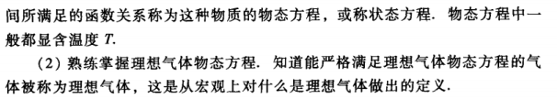
关于物态方程的题目：经常根据变化前后系统物质的量不变列方程。
等温时 等压 等体
混合理想气体分压定律

Slide 4
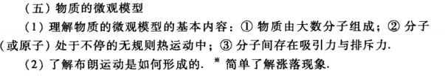
（2）布朗运动是如何形成
一般情况下,悬浮微粒的任一单位表面积上平均碰撞分子数相等，所施于单位面积的平均冲量相等,悬浮微粒处于力平衡状态。
但若悬浮微粒足够小，微粒所占区域内的液体分子数 N 也足够少，其相对均方根偏差
说明在这一微小区域内的涨落现象已相当明显。在微粒移进该区域后，微粒受到各个方向射来的分子的冲击力不能达到平衡而使微粒产生随机运动。

Slide 5
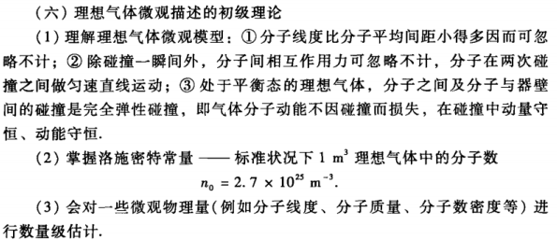
比如：水分子的质量，直径，分子数密度

Slide 6

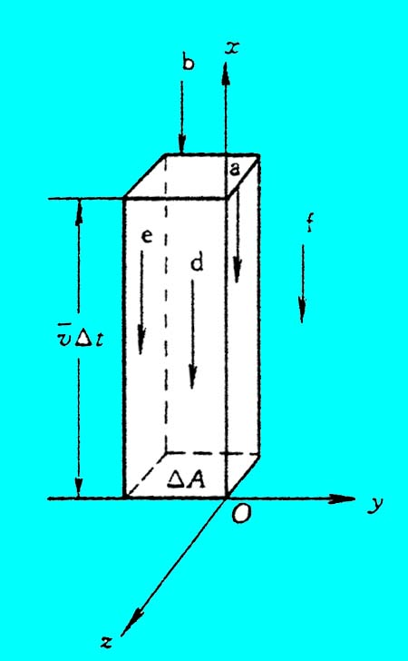
这里是一种最简单的求气体分子碰壁数Γ 的方法。先作两条简化假设:
（1)设处于平衡态下的理想气体分子沿+x，-x，+y，-y，+z，-z 6个方向做等概率运动。
若气体分子数密度为n，任何一个单位体积中垂直指向 +x，-x，+y，-y，+z，-z 6个方向运动的平均分子数均为 n/6 。
（2)假设每一分子均以平均速率 运动。 显然Δt 时间内,所有向-x方向运动的分子均移动了距离
在上述 2 条假定基础上来考虑气体分子对容器壁平面的碰撞。

Slide 7
Δ t 时间内碰撞在 Δ A 面积器壁上的平均分子数Δ N 等于图中柱体内向下运动的分子数。
单位时间内碰在单位面积器壁上的平均分子数为
近似假定:(1)分子混沌性假设，认为每个分子仅向+x，-x，+y，-y，+z，-z 6个方向做等概率运动。
（2）理想气体的假设：并未考虑气体分子还受到周围其他分子的吸引力作用。
（3）在推导中假设每一个分子均以平均速率运动，这里用到了统计平均的概念。

Slide 8
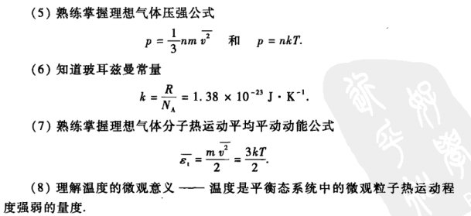
这些公式都特别重要，多看看课后习题。

Slide 9
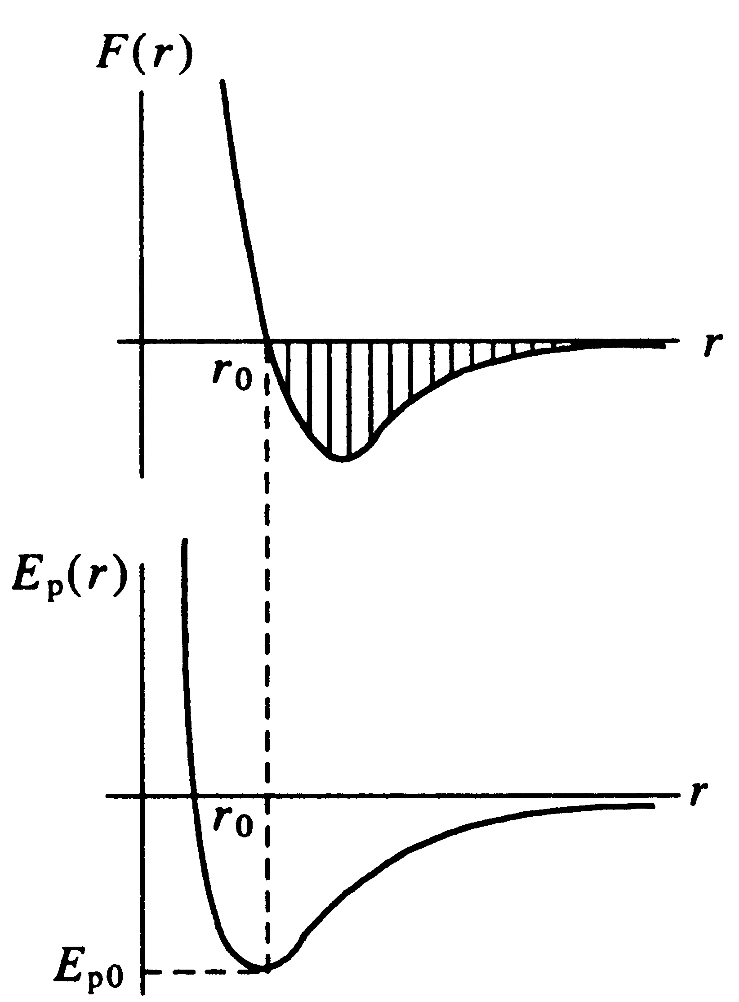
（七）分子间作用力势能与真实气体物态方程
排斥力
平衡位置
（1）了解分子间作用力曲线和分子间相互作用势能曲线
吸引力
平衡位置
势能极小值

Slide 10
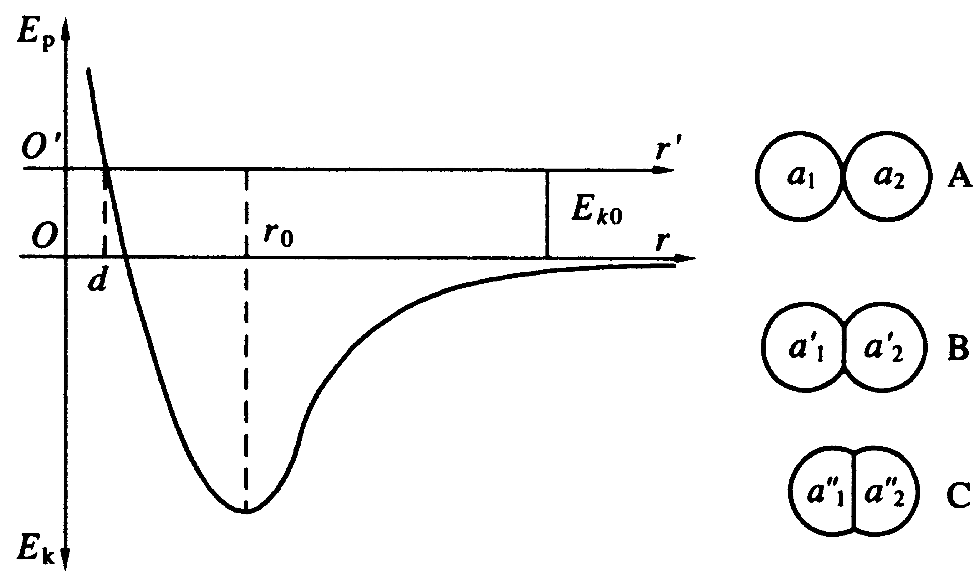
（2）会利用它们来简单分析分子间的相互碰撞等问题
表示动能的横坐标
表示两分子碰撞时挤压情况
分子碰撞有效直径
表示势能的横坐标

Slide 11
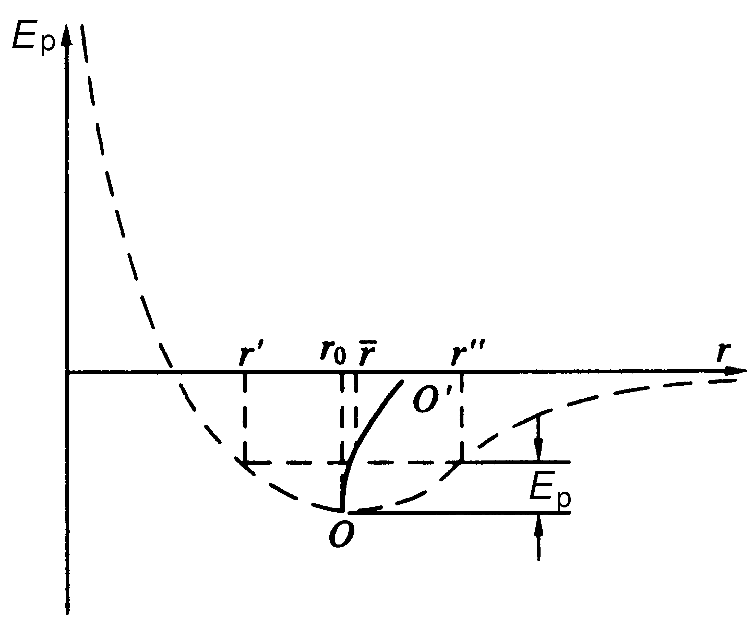
（二)利用分子势能曲线解释固体及液体内分子的运动是振动
分子振动的平衡位置曲线
表示总能量不变的曲线

Slide 12
